Slide 1
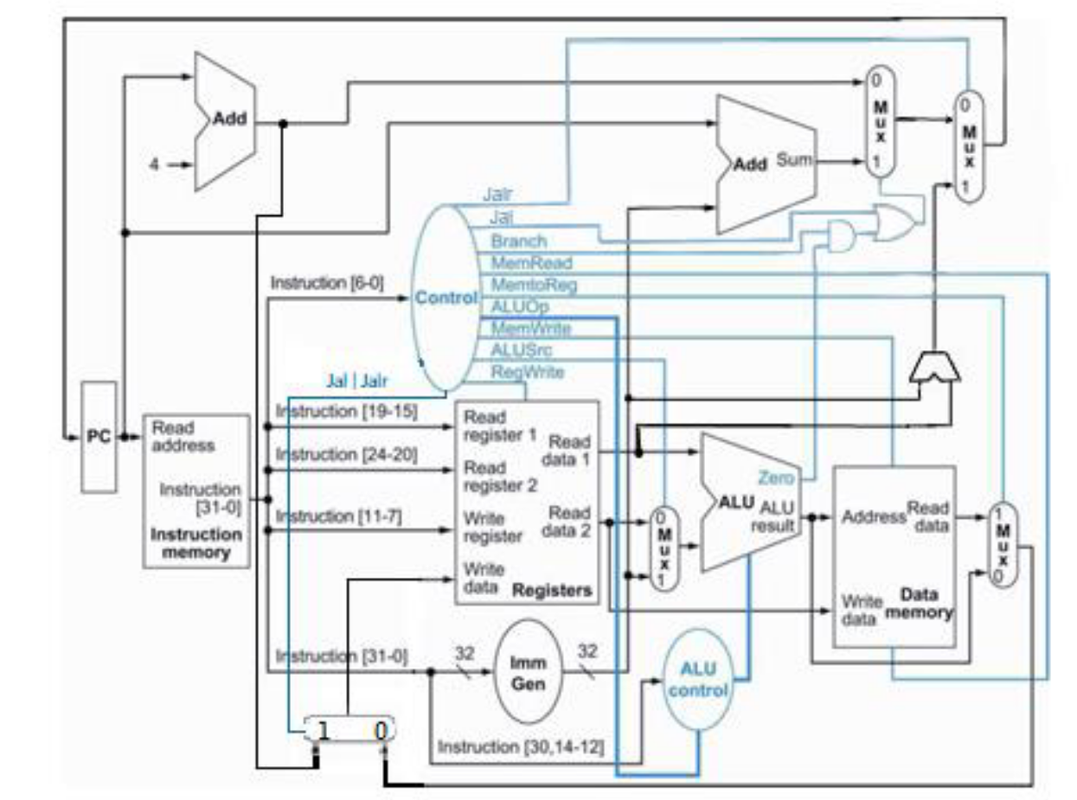
next_addr
addr_src
addr_sum
jal_sel
ret_addr
pc_in
mem_addr_I
mem_addr_D
mem_rdata_D
mem_rdata_I
alu_in_2
imm_out
mem_wdata_D
mem_out_D

